Slide 1
Тема урока:
«Деление на десятичную дробь»

Slide 2
Устный счет
5,7 : 0,3 У
0,06 * 0,1 Р
7,1 : 0,1 К
0,6 * 0,4 Е
0,2 *1,4 Т
76,31 : 10 Ф
32,13 * 0,1 Д
48,48 : 0,48 Ж

Slide 3
Графический диктант
1) 5,8 : 0,1 = 58 6) 48 : 100 = 0,48
2) 29,6 : 10 = 2,96 7) 0,66 : 0,1 = 66
3) 0,74 : 0,01 = 74 8) 5 : 10 = 0,05
4) 495,1 : 1000 = 0,4951 9) 36 : 0,01 = 0,36
5) 5,96 : 0,01 = 596 10) 740 : 10000 = 0,74

Slide 4
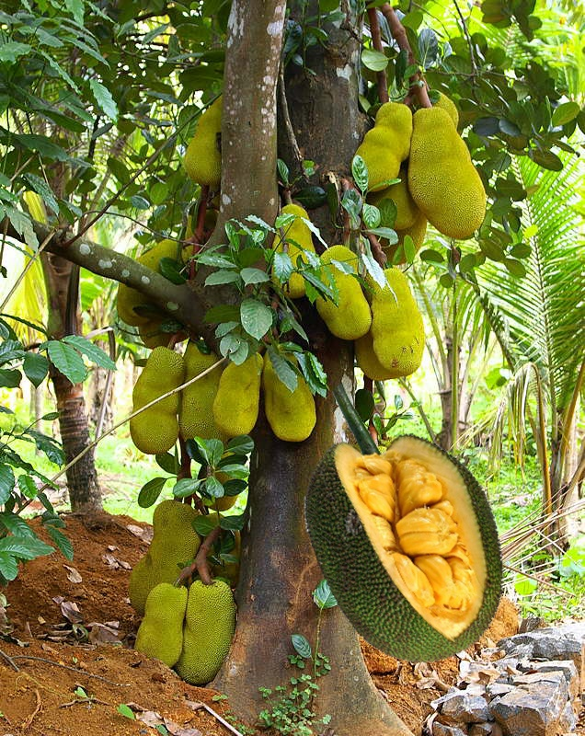
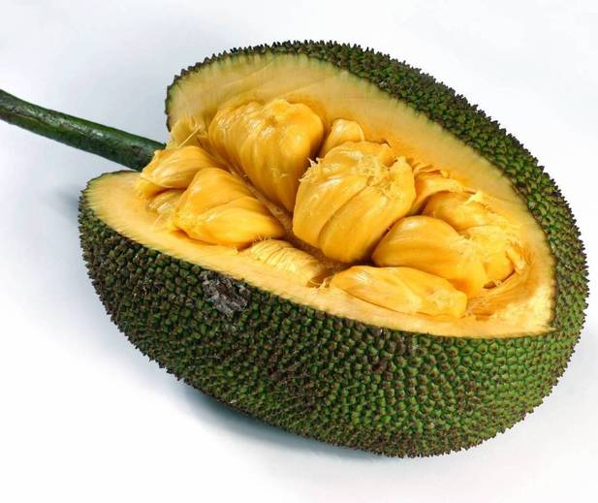
Джекфрут
Масса – 36 кг
Длина – 90 см
Диаметр плода – 0,5 м

Slide 5
Решение задач
За 2,4 ч мальчик прошел 7,2 км. Сколько километров он пройдет за 1,6 ч?
За 2,4 ч мальчик прошел 7,2 км. Сколько километров он пройдет с той же скоростью за 1,6 ч?
№1459(а)

Slide 6
Самостоятельная работа
Вариант 1 Вариант 2
2622 : 6,9 = 2793 : 5,7 =
16,45 : 4,7 = 17,02 : 3,7 =
185,6 : 0,64 = 167,4 : 0,62 =
1, 056 : 0,032 = 1,332 : 0,0036 =
4,321 : 0, 01 = 9,561 : 0,01 =
Решите уравнение
201,1 – 3,04х = 77,98 21,71 + 4,06у = 27,8

Slide 7
Домашнее задание
П37
№ 1492 (г);
№ 1493.

Slide 8
Спасибо!!!
До свидания!

